Slide 1

Presentación Módulo Inventario

Slide 2
Componentes
Ubuntu 18.04.02 LTS
Nginx como servidor de web/proxy
Mariadb
PHP 7.2
Framework Yii2 (aplicando un modelo-vista-controlador)
Librerías de Yii2 (select2-kartik y datetimepicker-2amigos)

Slide 3
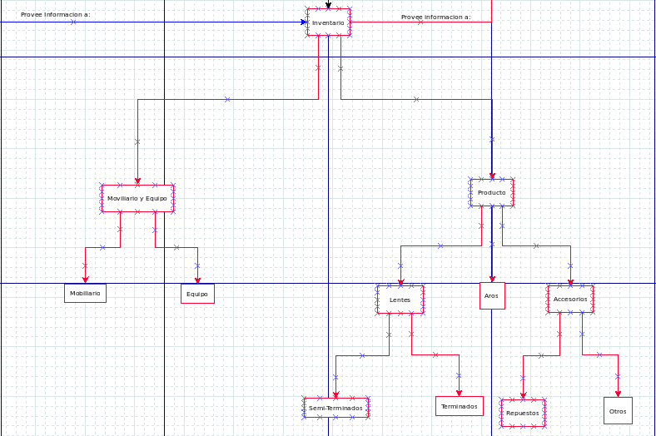
Diagrama (Realizado en Dia)

Slide 4
Modelo-Vista-Controlador (MVC)
En un MVC el modelo representa la información (los datos) y las reglas del negocio; la vista contiene elementos de la interfaz de usuario como textos, formularios de entrada; y el controlador administra la comunicación entre la vista y el modelo.

Slide 5
